Slide 1
Урок обществознания в 8 классе.

Slide 2
Тема урока:
«ЭКОНОМИКА И ЕЁ РОЛЬ В ЖИЗНИ ОБЩЕСТВА»

Slide 3
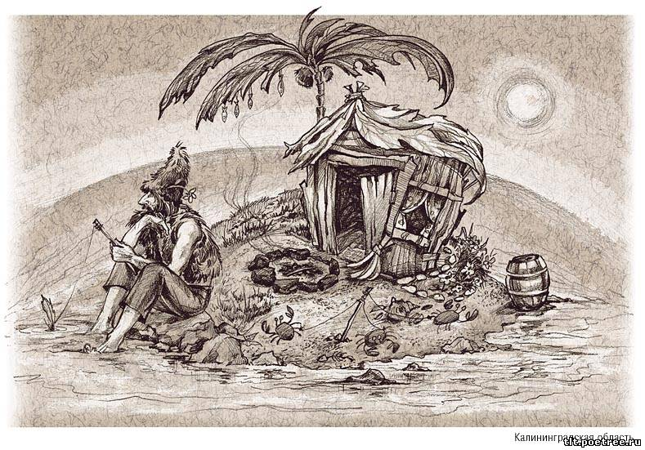
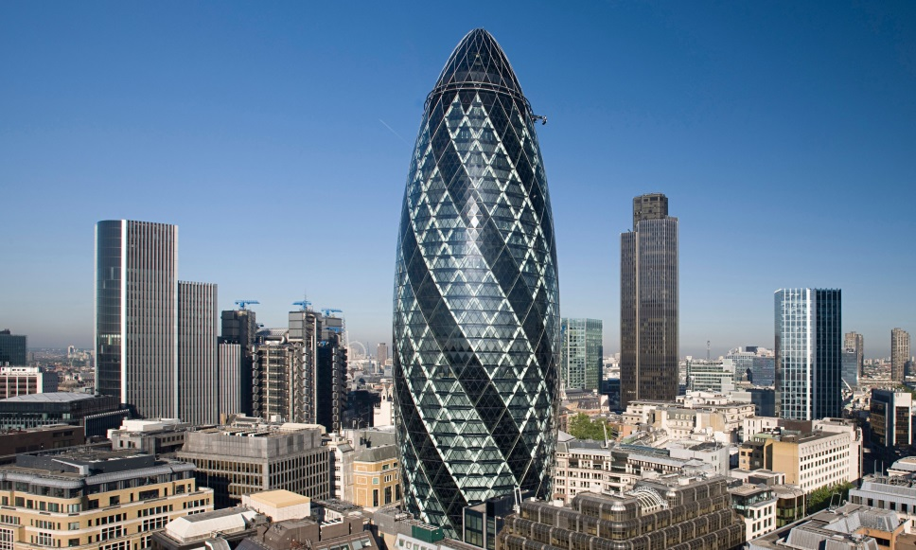
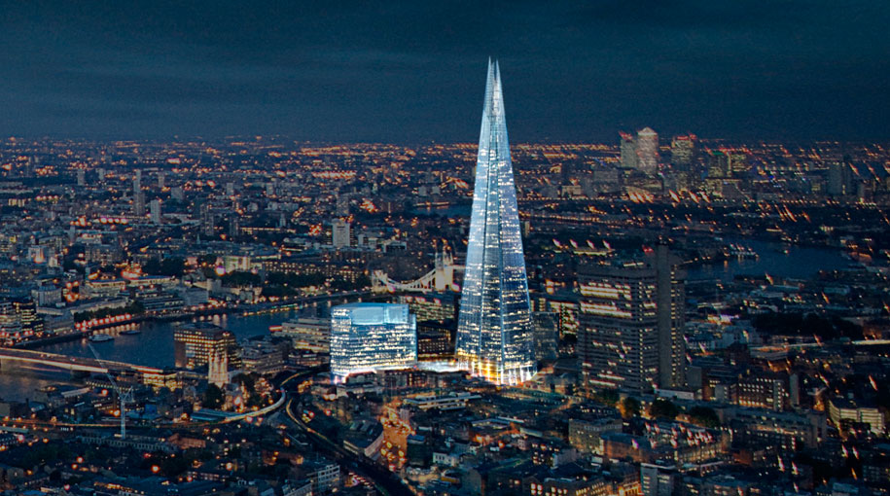
ЖИЛИЩЕ
Робинзона Сейчас

Slide 4
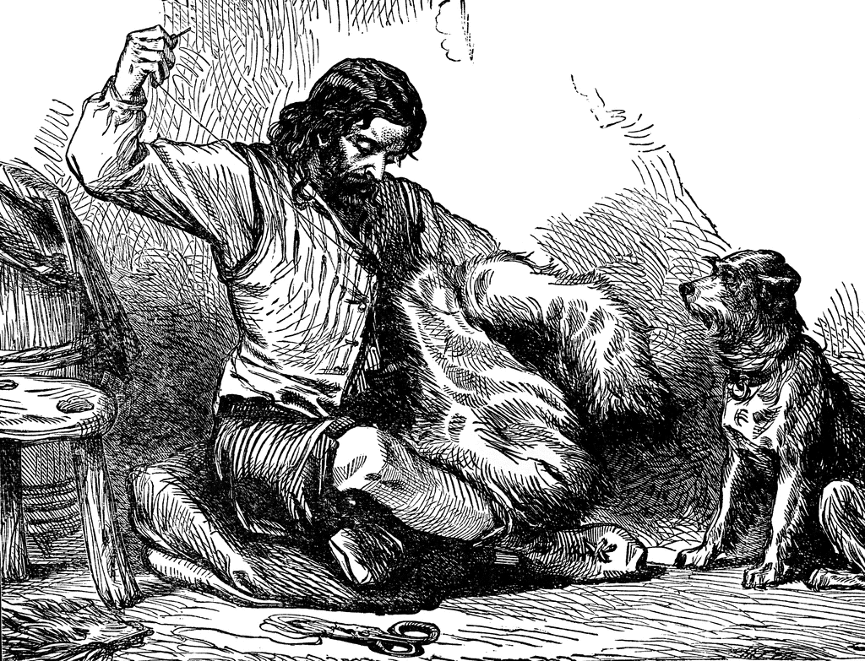
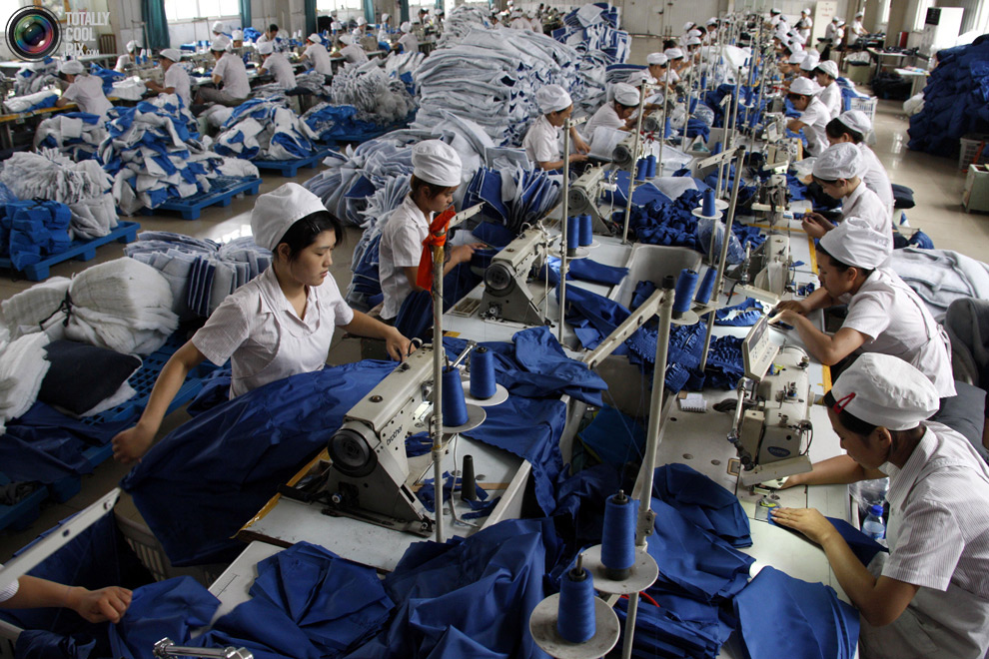
Изготовление одежды
Робинзон Сейчас

Slide 5
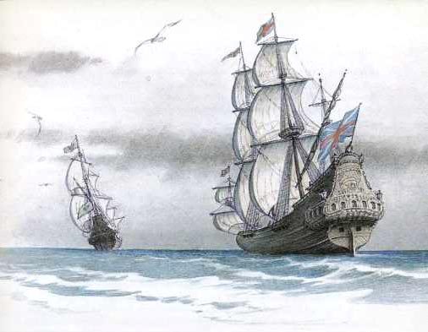
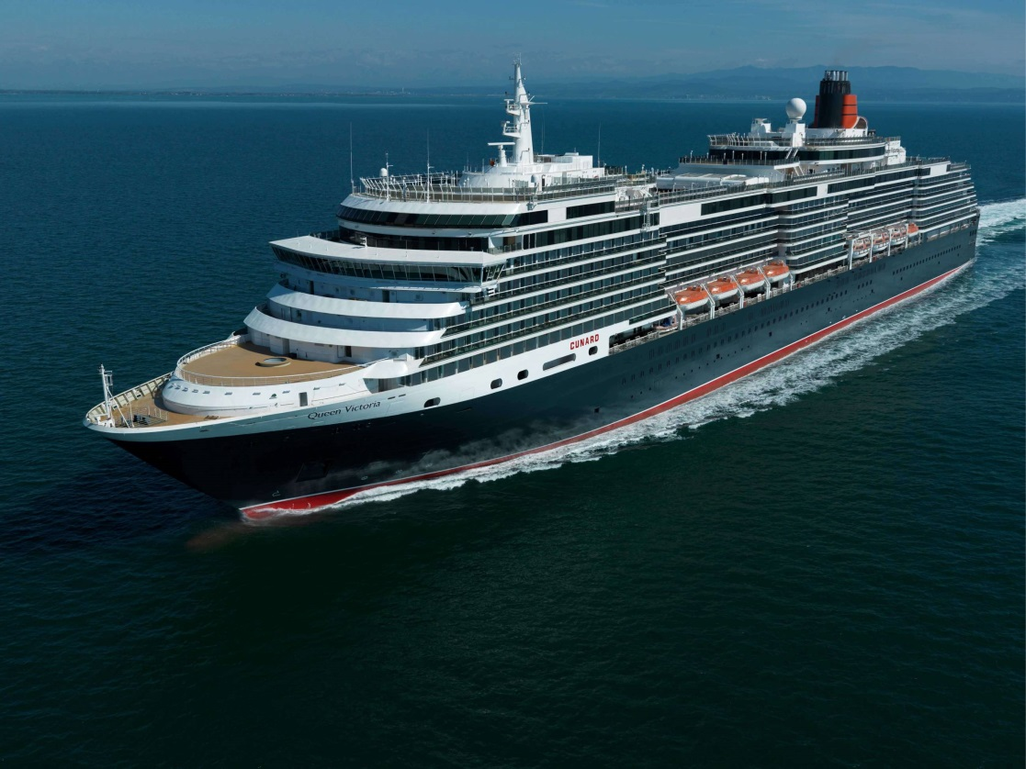
Средства передвижения
Робинзон Сейчас

Slide 6
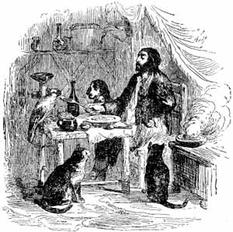
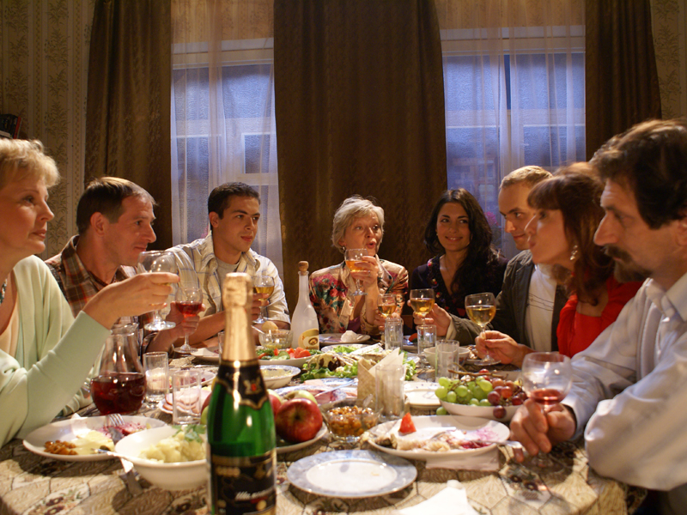
Застолье робинзон Сейчас

Slide 7


О чем мы будем говорить на уроке?
Что бы вы хотели узнать об…?

Slide 8
О какой сфере общества пойдет речь?
Политическая
Экономическая
Социальная
Духовная

Slide 9
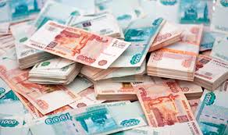
самостоятельная работа с текстом учебника:
Дать три определения слова «экономика»

Slide 10
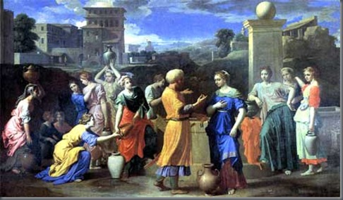
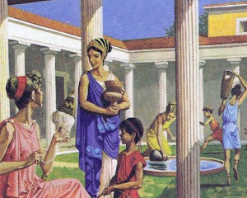
Экономика – “искусство вести хозяйство” (от древнегреч. “ойконос” – дом, хозяйство; “номос” – вести).

Slide 11
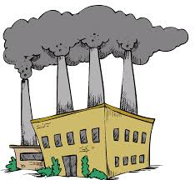
Экономика :
хозяйство, используемое людьми для обеспечения жизни, удовлетворения потребностей путем создания необходимых благ, условий и средств существования.

Slide 12
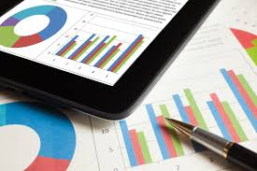
ЭКОНОМИКА -
наука, которая исследует, как люди в условиях ограниченных ресурсов удовлетворяют свои постоянно растущие потребности

Slide 13
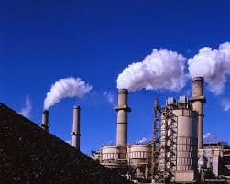
Подведем промежуточный итог и узнаем, кто является участником экономических отношений и что такое экономика:

Slide 14
Участники экономических отношений :
предприятие
государство
семья

Slide 15
Экономика
это:
Домохозяйство
(семья)
Общественная наука, изучающая эффективное поведение людей в процессе производства, распределения и потребления благ и услуг.
Совокупность производственных отношений любого государства
Народное хозяйство государства
(или группы государств, или мира)

Slide 16
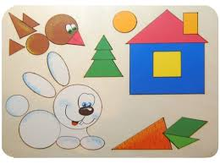
Задание:
Что означает понятие «домохозяйство» ?

Slide 17
Что нужно человеку?
Хочу!
Потребность
Нужда человека
в чём-либо!

Slide 18
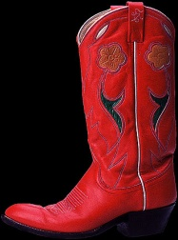

Задание! Разделите потребности человека на три группы.
Потребности человека:

Slide 19
Потребности человека:
Материальные.
Духовные.
Социальные.

Slide 20
В О П Р О С:
Для чего необходимо удовлетворять потребности?

Slide 21
Для чего необходимо удовлетворять потребности?
Цель удовлетворения потребностей - создание условий для жизни и деятельности людей.

Slide 22
В О П Р О С:
С помощью каких средств человек удовлетворяет свои потребности ?

Slide 23
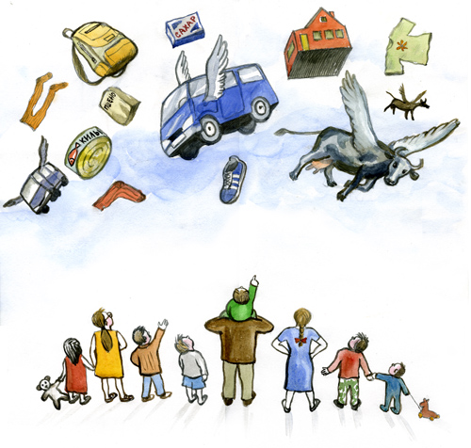
Благо- это средства, с помощью которых человек удовлетворяет свои потребности.
Блага?
Какие?
Какие?
Кому доступны ?
Как получены?

Slide 24
Благо- это средства, с помощью которых человек удовлетворяет свои потребности.
Блага
Свободные
Экономические
Доступны для всех нуждающихся. К ним относят воду, воздух, солнечный свет…
Полученные в результате экономической деятельности человека, посредством производства.

Slide 25
Экономические
блага
Материальные
Это вещи, которые можно увидеть, потрогать.
Хлеб, куртка, автомобиль, телевизор и др.
Нематериальные
Работы | Услуги
Изменяют по желанию человека вещь, уже существующую | Не производят новых вещей, а просто облегчают жизнь людей
Стройматериалы превращают в дом, радиодетали-в телевизор, волосы-в прическу и др. | Услуги носильщика, водителя такси, почтальона и др.
 | Особенность: потребляются в момент производства

Slide 26
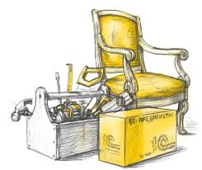

ИТАК, в экономике:
Производятся товары
Оказываются услуги

Slide 27
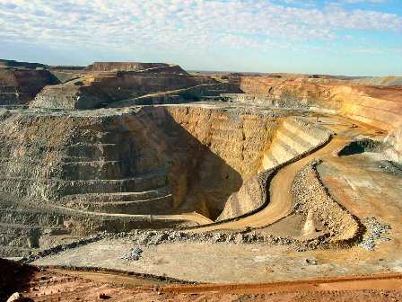
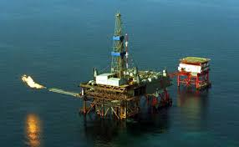
Главная проблема экономических благ – это ограниченность ресурсов

Slide 28
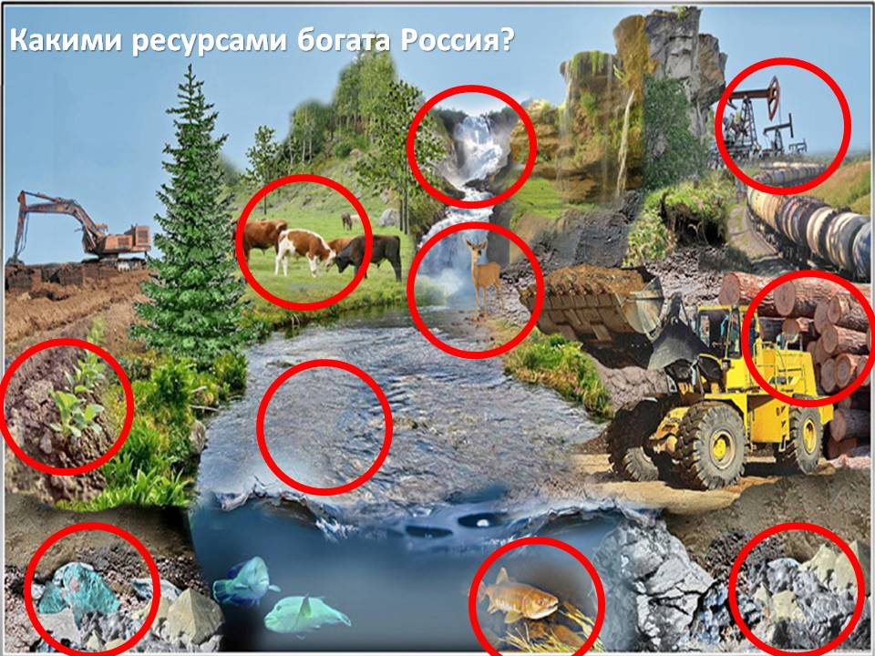
Ресурс ( от франц. Ressourse) –
Уточним понятие:
вспомогательное средство для создания экономических благ.

Slide 29
В о п р о с:
Назовите основные понятия экономики

Slide 30
Основные понятия экономики
Потребности
Это источник различных форм активности человека. Все, что делает человек, он делает, исходя из своих потребностей.
Потребности: -безграничны, -неутолимы, -постоянно растут, -меняются по мере изменения человека, -умирают вместе с человеком.
Виды
Потребности в предметах первой необходимости | Потребности в предметах роскоши
Р е с у р с ы
Это вещи, которые используются для производства благ, удовлетворяющих потребности
Ресурсы: -ограничены -исчерпаемы -редки -невозобновимы
Виды
Природные: -земля, -вода, -уголь, -нефть, -др. | Человеческие |  | Капитальные: -станки, -машины, -здания, -сооружения, -деньги, -др.
 | Рабочая сила | Предпринимательская деятельность. Это: 1)Способность вести дело за свой счет и на свой риск; 2) Способность принимать решения и отвечать за ним своими действиями
Самый ограниченный и невосполнимый ресурс - время

Slide 31
Давайте попробуем сделать некоторые выводы:
Главная задача экономики…

Slide 32
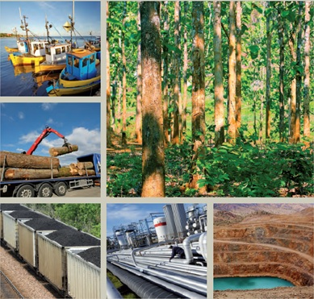
Главная задача экономики:
удовлетворение безграничных потребностей человека с помощью ограниченных ресурсов.

Slide 33

Задание группам на закрепление:
Составьте синквейн со словом «экономика»

Slide 34
Отвечаем на вопросы в тетради:
Легко ли было искать ответы на вопросы?
Вам понравилось работать на уроке?
Как вы оцениваете свою работу на уроке?
Как вы оцениваете работу своей группы?

Slide 35



Подведём итоги урока
1
2
3
Не всё понял, но хочу разобраться
Мне всё понятно!
Ничего не понял
Продолжи предложения:
- На этом занятии я узнал…
- Я задумался…

Slide 36
Домашнее задание:
§ 18, самостоятельно найдите определения понятий и запишите в тетрадь :
«техника», «технология», «научно-техническая революция» ,
«ноу-хау», «средства труда»
?

